Slide 1
Digitalizace v českém zdravotnictví
Kdy se dočkáme?
A co nám může přinést telemedicína?

Slide 2
Kdo jsem a proč mluvím do digitalizace
iHETA
  www.iheta.org
  Kvalita/efektivita za rozumnou cenu, potřeba dat
Otevřené zdravotnictví
  www.otevrenezdravotnictvi.cz
  Zvýšení zdravotní gramotnosti pacientů/veřejnosti
COGVIO
  www.cogvio.com
  Digitální technologie/informace/data

Slide 3
COVID 3x rizika a 3x výzvy
COVID RIZIKA
  Omezení zdravotní péče a možné zanedbání zdravotního stavu (např. chronicky nemocní, onkologická prevence)
  Propad financování v důsledku snížení výběru zdravotního pojištění
  Zastavení/zpomalení reforem, které mají zvýraznit kvalitu péče
  Rozšíření telemedicíny, akcelerace digitalizace/eHealth
  Racionální úspory v čerpání zdravotní péče
  Změna vztahu k prevenci (očkování, kontrola rizikových faktorů)
COVID VÝZVY

Slide 4

Milníky cesty Česka k eHEALTH
eRECEPT
Věcný záměr zákona o eHEALTH
Povinný od 1. ledna 2018
V roce 2019 vystaveno 74 mil eReceptů
listopad 2018
Sdílený lékový záznam
Zákon elektronickém zdravotnictví a bezpečném sdílení dat mezi poskytovateli zdravotních služeb (zákon o elektronickém zdravotnictví)
Vstoupil do legislativy – novela zákona o léčivech
Funkčnost od července 2020
je dokončováno připomínkové řízení
měl by vstoupit do Parlamentu v dohledné době
autoritativní registry/datové rozhraní/ autorizace přístupu/osobní zdravotní záznam pojištěnce
interoperabilita/datové standardy
eNeschopenka
od 1.1.2020 – propojení nemocných, lékařů, zaměstnavatelů a ČSSZ
eŽádanka
vyšetření na COVID-19 – propojení lékaře/KHS a odběrového místa

Slide 5
Potenciál digitalizace
Zvýšení efektivity/kvality zdravotní péče
  Příklad 1: Lékař/lékárník může eliminovat škodlivé lékové interakce při předepisování/výdeje eReceptu
  Příklad 2: Sdílený zdravotní profil (chronická onemocnění, alergie, medikace) umožní lépe reagovat v akutních stavech (bezvědomí, zásah RZP, akutní hospitalizace)
Zvýšení komfortu a informovanosti pacienta
  Příklad 3: Pacient může získat kompletní zdravotní dokumentaci v elektronické podobě a poskytnout ji jinému lékaři při konzultaci zdravotního stavu (second opinion)
  Příklad 4: Pacient nemusí docházet do ordinace na rutinní kontrolní návštěvu a může ji nahradit on-line vyplněním dotazníku nebo vzdáleným monitorováním

Slide 6
Telemedicína dle WHO
”souhrnné označení pro zdravotnické aktivity, služby a systémy, provozované na dálku cestou informačních a komunikačních technologií za účelem podpory globálního zdraví, prevence a zdravotní péče, stejně jako vzdělávání, řízení zdravotnictví a zdravotnického výzkumu”
1
2
Konzultace mezi vzdáleným pacientem a poskytovatelem zdravotních služeb
Telemonitoring zdravotních a diagnostických dat
3
4
Přenos dat/snímků k poskytovateli zdravotních služeb (např. ke specialistovi)
Konzultace mezi poskytovateli zdravotních služeb za účelem řízení případu

Slide 7
















Kombinace digitální/virtuální a fyzické péče
Aktivní pacient
Automatické třídění
a reporting
Komunikace
Digitální / fyzické
odbavení
Pacient
zahájí kontakt
Zabezpečené
přihlášení
Podrobná
historie
Strukturovaný
lékařský
zápis
Vhodná
volba
péče
Efektivní
komunikace
Vyhodnocení, léčba
a spolupráce
Lékař
zahájí kontakt

Slide 8
Od EMR k EPR = cesta k většímu zapojení pacienta
Electronic medical records (EMRs)
= digitální verze papírových chorobopisů
Electronic health records (EHRs)
= veškeré medicínské informace na všech úrovních poskytovatelů; od praktického lékaře přes ambulantní specialisty až po lůžkovou, následnou a dlouhodobou
Personal health records (PHRs)
= veškerá zdravotní data pacienta bez ohledu na to odkud pochází; tj. EHR + data sbíraná pacientem, včetně automatických záznamů z nositelné elektroniky (hodinky, trackery, apod.)

Slide 9
Programové prohlášení vlády
– červen 2018
Připravíme zákon pro elektronizaci zdravotnictví a bezpečné sdílení dat mezi poskytovateli zdravotní péče. Upravíme legislativu tak, aby bylo možné využívat elektronický recept v plném rozsahu včetně kontroly lékových interakcí a celkové preskripce pacienta.
Učiníme kroky k unifikaci a elektronizaci zdravotnické dokumentace a dalších dokumentů, které souvisejí s úhradou a péčí o pacienta.
Představíme systém kontroly kvality péče založený na parametrech srovnatelnosti poskytovatelů zdravotních služeb, kterou tím začneme systematicky měřit.
Podpoříme programy zaměřené na koordinaci péče o chronicky nemocné pacienty
Zrevidujeme a zjednodušíme administrativní zátěž poskytovatelů zdravotních služeb a zrušíme zbytečné regulace, které nejsou přínosem ani pro lékaře ani pro pacienta.

Slide 10
Očekávané přínosy eHEALTH v ČR (dle MZ)
1
Snížení administrativní zátěže zdravotníků
2
Benefity pro lékaře i pacienty – usnadnění, komfort, rychlost, zvýšení bezpečnosti pacientů díky rychlejšímu sdílení dat mezi lékaři
3
Posílení informovanosti pacientů
4
Zlepšení dostupnosti a kvality zdravotní péče v celé společnosti
5
Vyšší zapojení občana do péče o vlastní zdraví

Slide 11

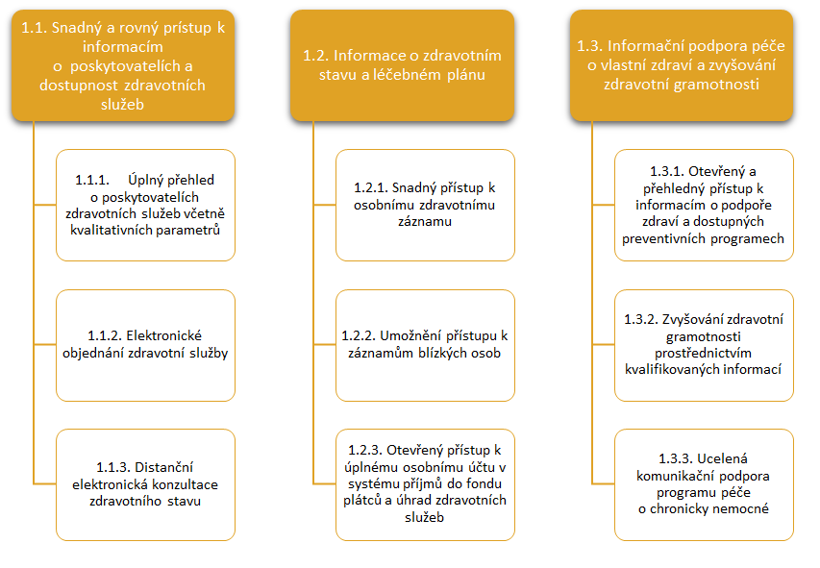
SC1
STRATEGICKÝ CÍL 1. ZVÝŠENÍ ZAINTERESOVANOSTI OBČANA NA PÉČI O VLASTNÍ ZDRAVÍ
2014

Slide 12
Zdraví 2030
2020

Slide 13

Bariéry rozšíření telemedicíny v ČR a možnosti řešení
Právní
Ekonomické
Na straně lékaře
Na straně pacienta
Právní rámec vzdálené konzultace
Závaznost pro pacienta při pochybeních
Vedení dokumentace
Motivace poskytovatelů
Výhody pro zdravotní pojišťovny
Úspory nákladů
Úhradové mechanismy
Nemá čas
Nevěří technologiím
Neumí je používat
Není motivován
Ztráta osobního kontaktu
Ochrana dat
Právní analýza
Napojení na EMR
Změna legislativy
(zákon o zdravotních službách)
Ekonomické analýzy
(z pohledu poskytovatele/plátce)
Diskuse o pilotních projektech s plátci
Nastavení úhradového mechanismu
Usnadnění použití – informace v reálném čase v point-of-care
Motivace platbou/úhradou
Zvýšení efektivity práce (triáž)
Edukace
Rychlý přístup k e-konzultaci odkudkoliv
Bezpečné smluvní podmínky

Slide 14
Covid-19 pandemie jako katalyzátor TM v ČR

Slide 15
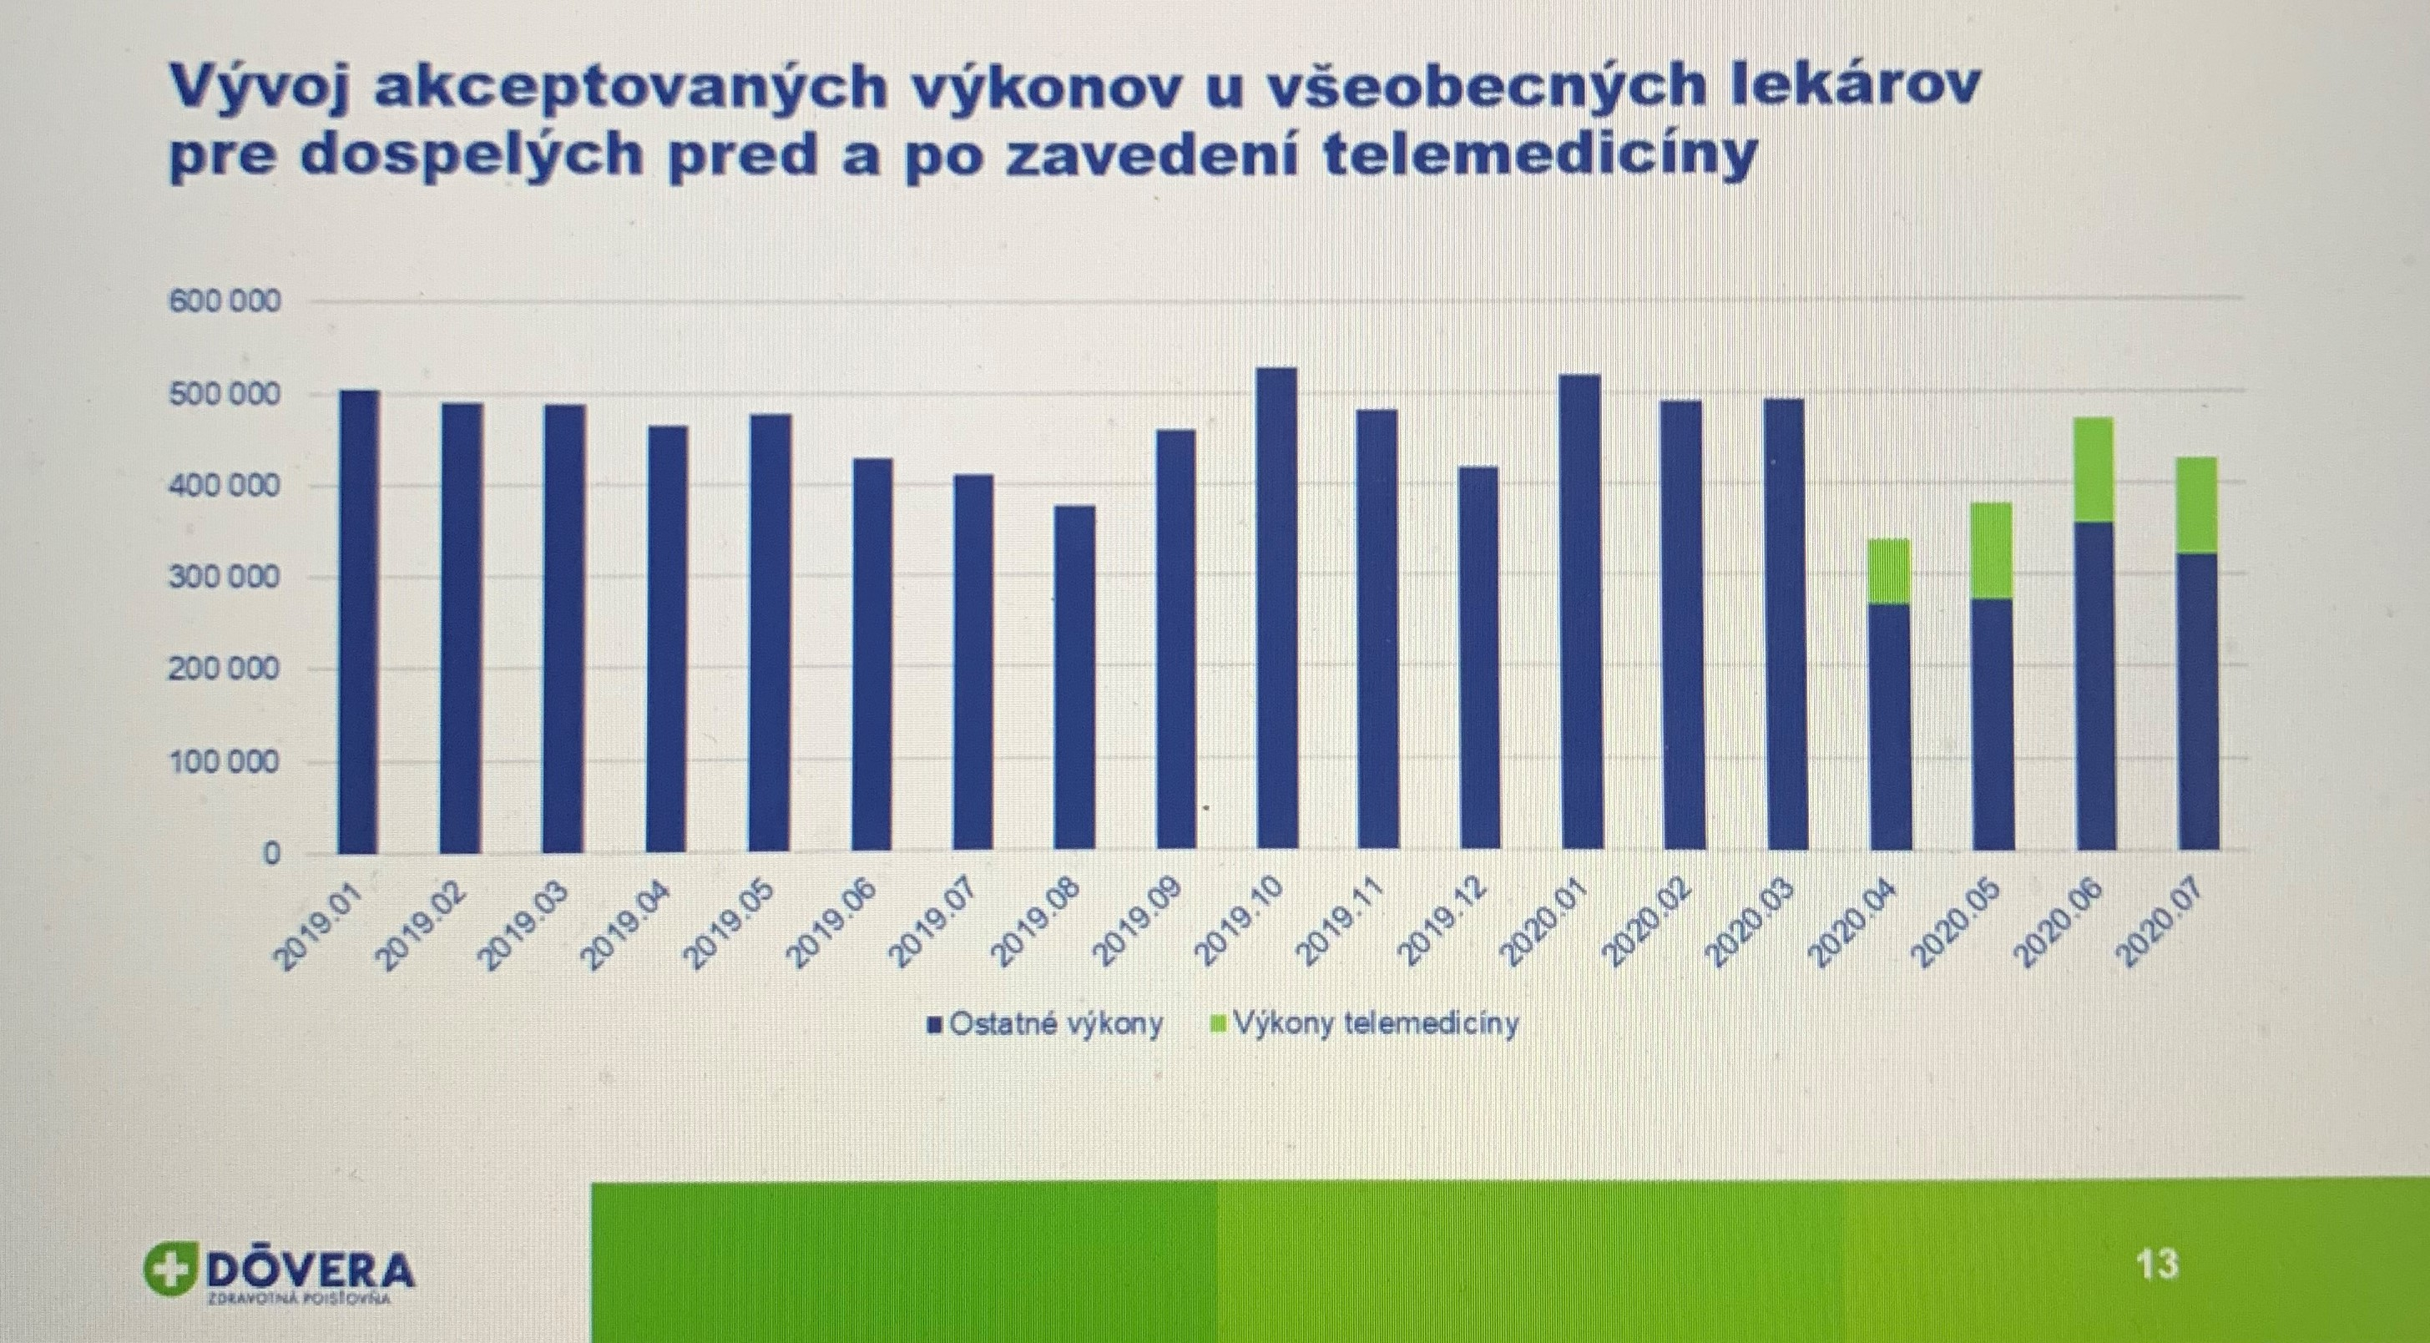
Zdravotní péče v USA/Slovensko (Jan-June 2020)
Analýza dat od 16,7 mil. pacientů
JAMA – 16/11 2020

Slide 16
Blízká budoucnost
= vzdálená kontrola zdravotního stavu bez fyzické návštěvy
Kardiologie – poruchy srdečního rytmu, srdeční selhání
  Národní telemedicínské centrum, LF UPOL/FN Olomouc
ITAREPS
  Projekt NUDZ: Monitorování schizofrenie s možností úpravy dávky antipsychotika, existuje zdravotní výkon, ale není úhrada pojišťoven
IBD Virtuální konzultace
  Projekt ISCARE: Pacientské dotazníky + stanovení kalprotektinu ve stolici – podle výsledku fyzická návštěva
COGVIO - MEDEVIO
  Revmatoidní artritida – RAPID-3
  Psoriáza – DLQI
  Diabetes 2. typu

Slide 17
ISCARE – IBD Asistent
Předobrazem NL – MyIBDCoach
kombinace PRO (pacientské dotazníky + CalproSmart/fekální kalprotektin)
CZ RCT, n=131, 12m follow-up: méně návštěv, stejná kvalita života/kompenzace onemocnění, úspora přímých nákladů o 25% (2 060 Kč vs. 2 580 Kč/12 m/pacient)
NL RCT, n=909, 12m: úspora 547 EUR/pacienta, nákladově efektivní při kalkulaci cost/QALY
  pokles ambulantních návštěv o 36% a hospitalizací o 50% při zvýšení adherence k léčbě
? formalizovaný zdravotní výkon ?

Slide 18
Eurobarometr (březen 2017):
Považujete se za schopné používat digitální technologie?

Slide 19
Využili jste v posledních 12 měsících online zdravotní službu?

Slide 20
Chtěli byste mít online přístup ke svým zdravotním záznamům?

Slide 21
Realita…
Jen necelých 17% seniorů využívá internet k vyhledávání údajů o zdraví
Jen 1,6% používá nějakou digitální monitorovací technologii
Téměř 40 procent seniorů vnímá jako překážku v používání to, že technologie se vyvíjí příliš rychle a oni s nimi nedokáží držet krok,
Masarykova univerzita, Brno 2019: Seniorům by ke zdraví mohly pomoct technologie. Neumí je ale používat:
https://www.muni.cz/pro-media/tiskove-zpravy/seniorum-by-ke-zdravi-mohly-pomoct-technologie-neumi-je-ale-pouzivat

Slide 22
The Digital Health Society Declaration 2017
https://ec.europa.eu/digital-single-market/en/news/digital-health-society-declaration
Přijata v průběhu estonského prezidentství EU – podzim 2017
Očekávané přínosy:
  Zapojení pacientů (empowerment and health education) a zlepšení zdravotní gramotnosti, přístup k osobním zdravotním datům umožní pacientům hrát aktivní roli
  Lepší komunikace a orientace ve zdravotních službách (inclusiveness and equality)
  Personalizace prevence, diagnostiky a léčby využitím pacientských dat (personalised health)
Co by měly dělat členské státy:
  Member States should also raise awareness of the society through communication campaigns, targeted to citizens but also to health and social care professionals, about successful existing eHealth solutions and their results.
  Member States should review their regulations and legal framework, in order to assure citizens, patients and health professionals that even in a digital format, the patient-doctor confidentiality is still guaranteed

Slide 23
eHealth vysoko na agendě EU

Slide 24
Evropská komise 25.dubna 2018/[COM(2018) 233 final] on enabling the digital transformation of health and care in the Digital Single Market; empowering citizens and building a healthier society
„Údaje jsou klíčovým předpokladem digitální transformace. Zdravotní údaje mohou být k dispozici v různých formách a v jednotlivých členských státech nebo v rámci vnitrostátních systémů zdravotní péče nejsou spravovány stejným způsobem. Často k nim dokonce nemají přístup ani samotní pacienti či veřejné orgány, zdravotničtí či výzkumní pracovníci, kterým by pomohly v oblasti rozvoje a poskytování lepší diagnostiky, léčby či individualizované péče. Dokonce i tehdy, když jsou zdravotní údaje k dispozici, závisí často jejich použití na technologiích, které nejsou interoperabilní, což brání jejich širokému využití.“
„Občané by v podstatě měli mít bezpečný přístup k souhrnným elektronickým záznamům o svých zdravotních údajích, a to z jakéhokoli místa v EU. Měli by nadále mít kontrolu nad svými zdravotními údaji a měli by mít možnost sdílet je bezpečným způsobem s oprávněnými subjekty (za účelem lékařského ošetření, preventivních služeb, výzkumu nebo k jakémukoli jinému účelu, který považují za vhodný). To by mělo platit bez ohledu na to, kde se údaje nacházejí, a v souladu s právními předpisy o ochraně údajů. Mělo by být zabráněno neoprávněnému přístupu.“

Slide 25
Právo pacientů/pojištěnců na přístup ke „své“ dokumentaci
372/2011 Sb. – Zákon o zdravotních službách - §65
  Nahlížení do zdravotnické dokumentace v listinné i elektronické podobě a možné pořizování výpisů nebo kopií z této dokumentace
48/1997 Sb. – Zákon o veřejném zdravotním pojištění - §11, §43
  Jako pojištěnec má subjekt údajů právo na poskytnutí informací od zdravotní pojišťovny o jemu poskytnutých hrazených službách
  Na žádost pojištěnce je pak zdravotní pojišťovna navíc povinna zajistit také dálkový přístup k jeho osobnímu účtu
Nařízení GDPR – článek 15, recitál 63 – přístup k osobním údajům
  „ To zahrnuje právo subjektů údajů na přístup k údajům o svém zdravotním stavu, například k údajům ve své lékařské dokumentaci, která obsahuje například informace o diagnóze, výsledky vyšetření, posudky ošetřujících lékařů a údaje o veškeré léčbě a provedených ošetřeních nebo zákrocích.“

Slide 26
Zákon o právu na digitální služby 12/2020 Sb.
§3: Právo na digitální službu
(1) Uživatel služby má právo využívat digitální službu a orgán veřejné moci má povinnost poskytovat digitální službu.
§ 4: Právo činit digitální úkon
(2) Nestanoví-li zákon výslovně závaznou podobu úkonu vůči orgánu veřejné moci, má uživatel služby právo činit úkon jako digitální úkon.
§ 13: Právo na technologickou neutralitu
(1) Orgán veřejné moci zpřístupní digitální službu uživateli služby bez závislosti na konkrétní platformě či technologii, ledaže by takové řešení bylo nepřiměřeně ekonomicky náročné, nesplňovalo požadavky na bezpečnost informačního systému veřejné správy nebo mu bránil jiný právním předpisem chráněný veřejný zájem.
(2) Orgán veřejné moci poskytne uživateli výstupy digitální služby v otevřeném, a je-li to možné, též strojově čitelném formátu.

Slide 27
Co může digitalizace a telemedicína přinést pacientům
(reálně, fakt nekecám…)
Více pohodlí
Úspora času (nemusí cestovat)
Více času stráveného s lékařem (lékař léčí, netelefonuje)
Kontrolu nad svým onemocněním a léčbou
Kontrolu a přístup ke svým zdravotním datům
Více informací/edukaci/zdravotní gramotnost

Slide 28
Proč může být rok 2021 pro telemedicínu zlomový?
Zvýšená poptávka na obou stranách (Covid-19)
  Pacienti se snaží vyhnat osobním kontaktům, pokud je to možné a také šetřit čas
  Lékaři jsou přetížení a hledají kapacity/úsporu času/zefektivnění komunikace
V roce 2020 ZP vydali více telemedicínských kódů než za posledních 10 let a tento trend bude pokračovat
Konečně (snad) dojde k nezbytnému legislativnímu rámci
  Zákon o elektronizaci v Parlamentu
  Kyberbezpečnost a ochrana osobních údajů je brána vážně (MZ ČR, NUKIB, GDPR)
Bankovní identitu mohou používat i jiní poskytovatelé digitálních služeb (5 mil. obyvatel)
Zdravotní pojišťovny konečně začali s modely úhrady za kvalitu a kvalitou jsou dobře léčení pacienti

Slide 29
Otázky/podněty od přihlášených účastníků
1) Je vůbec reálné pokoušet se o elektronizaci a telemedicínu v českých podmínkách vzhledem ke znalostem "průměrného" lékaře (věk, počítačová gramotnost, softwarové a především hardwarové) vybavení?
2) elektronizace přívětivá pro seniory!!!, nutnost přizpůsobivosti ze strany zdravotníků!!
3) Elektronizace a léčba duševně nemocných.
4) Někteří lékaři - onkologové realizují kontroly u svých pacientů, které dobře znají vzdáleně, na základě došlých vyšetření. Někteří to odmítají a trvají na fyzickém vyšetření, které je ale mnohdy formální a je to spíše nechuť k technologiím. Pro řadu pacientů v karanténě je to problém, odkládání. A řada se dlouhodobě bojí do nemocnice a pak kontrolu sami odkládají. Aktuálně lékař pacientovi vyhovět nemusí? Je to čistě na rozhodnutí lékaře?

